Slide 1
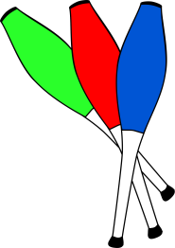
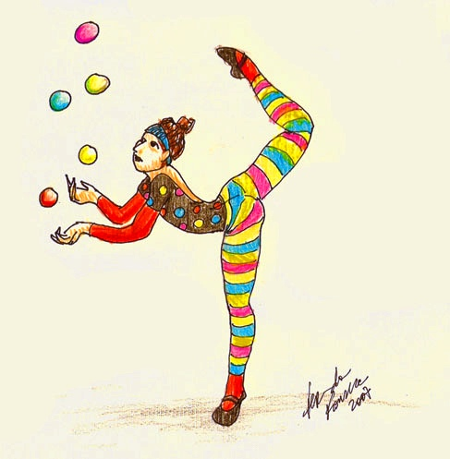
PROGETTO DI CIRCOMOTRICITA
Il circo scolastico sta diventando materia di studio alla facoltà di Scienze Motorie di Roma, in Germania e in Francia il circo ormai da diversi anni fa parte della programmazione dell’attività fisica della scuola statale.
Quest’anno, grazie ai fondi europei che il nostro Istituto ha ottenuto mediante un bando di concorso, vogliamo offrire ai bambini di 4 e5 anni della nostra scuola dell’infanzia “Bruno Munari “questa grande opportunità, un’esperienza di gioco per crescere ed acquisire competenze motorie.
Le abilità di base di un giocoliere, di un acrobata e di un equilibrista, possono essere insegnate tranquillamente alla scuola dell’infanzia dove si comincia a costruire lo schema corporeo e la presa di coscienza dello spazio e del tempo attraverso i giochi di Circo. Chi comincia a praticare attività circense fin da piccolo avrà uno sviluppo psicomotorio più armonioso, non avrà la paura di lasciarsi andare, avrà più fiducia negli altri e maggiore possibilità di esprimere la sua creatività. Attraverso il gioco del Clown si sviluppano le reazioni positive con gli altri e gli strumenti di gioco.
INTERVENTI E METODOLOGIE DI LAVORO
Le lezioni sono di tipo pratico dove i bambini sperimentano con il loro corpo le proposte suggerite dall’esperto. Ogni lezione affronta argomenti diversi e comprende ogni volta una parte dedicata al riscaldamento del corpo e una sezione specifica dedicata alle singole discipline: acrobazia al suolo, giocoleria, equilibrismo.
OBIETTIVI SPECIFICI DEL LABORATORIO DEI BAMBINI DI 4 E 5 ANNI.
Presa di coscienza del proprio corpo (posizioni statiche e statua di gruppo)
Presa di coscienza dello spazio (equilibrio, camminate lente, veloci con accento in una parte specifica del corpo, percorso con varie difficoltà)
Migliorare l’attenzione e il rispetto delle consegne (gioco dello specchio a coppie e di gruppo)
Migliorare la motricità fine attraverso giochi di trasformazione del piatto cinese e di manipolazione delle palline da giocoliere
Migliorare l’equilibrio
Migliorare la motricità generale andature, rotolamenti, capovolte, verticale
Favorire la capacità di scelta attraverso un esercizio di ricerca
Stimolare la creatività teatrale attraverso improvvisazioni a tema
Migliorare l’autostima
 | M.I.U.R. – UFFICIO SCOLASTICO REGIONALE PER L’EMILIA ROMAGNA ISTITUTO COMPRENSIVO CARPI 3 (MO) SEDE UFFICI: Via Bortolamasi, 22 - 41012 CARPI (MO) tel. 059 686618 – fax 059 652704 Codice Fiscale 90035940361 e Mail: moic83900v@istruzione.it Pec: moic83900v@pec.istruzione.it Sito web: www.istitutocomprensivocarpi3.gov.it
CIRCOSTRASS

